Slide 1
Организация планирования
контрольно-надзорной деятельности
в Федеральном казначействе
Начальник Управления
планирования и отчетности
контрольно-надзорной деятельности
С.Н. Кузьмина
г. Барнаул, 21-24 июня 2017 года

Slide 2
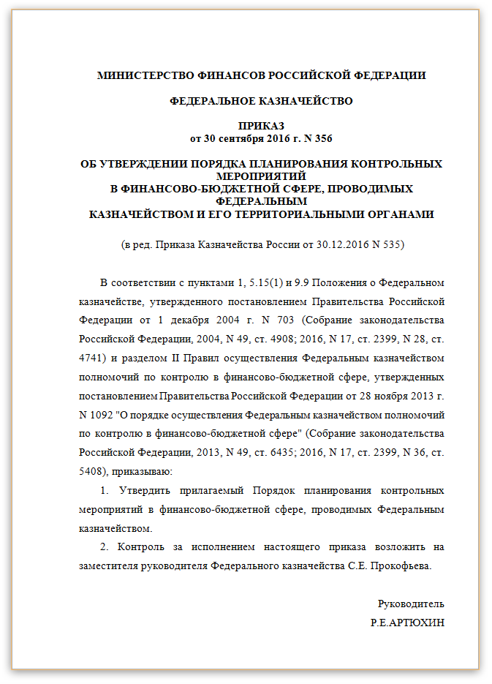
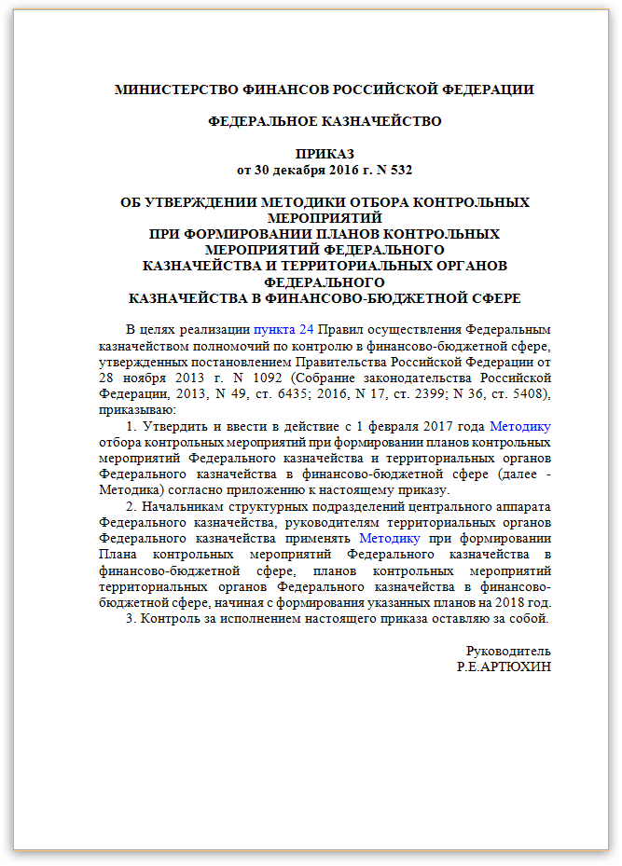
НПА по планированию контрольных мероприятий
1092
356
532

Slide 3
Процесс планирования контрольно-надзорной деятельности
1.06
15.07
1.08
31.08
1.09
10.09
20.09
+1
+3
+3
20.11
+2
15.12
+5
25.12
21.06
10.11
10.12
ИЮНЬ
ИЮЛЬ
АВГУСТ
СЕНТЯБРЬ
ОКТЯБРЬ
НОЯБРЬ
ДЕКАБРЬ
ОРГАНЫ ГОС. ВЛАСТИ
МИНФИН РОССИИ
РУКОВОДИТЕЛЬ ФК
ЗАМ.РУКОВОДИТЕЛЯ ФК
УПиОКНД
УПРАВЛЕНИЯ ЦАФК
ТОФК
Запросы предложений
Предложения
в План
Предложения
по ЦЗ и участию ТОФК
На утверждение
Руководителю ФК
Актуализированные предложения по ЦЗ и участию ТОФК
Проверенные проекты планов ТОФК на ознакомл-е
Сводный план-график выполнения плана ФК
Предложения
по К М
П.Плана
на согласование
1. Проект на согласование
2. Проект, предложения
по ЦЗ и участию ТОФК
1. Утвержд. План
2. Копия утв. Плана
Проекты Планов ТОФК
Проекты планов ТОФК на согл-е
Согласов. проекты планов ТОФК
Сводные предложения
по КМ
П.Плана
на рассмотрение
Согласованный План ФК
Актуализация ЦЗ
План-график выполнения Плана ФК
Копии утвержденных планов ТОФК

Slide 4
Основные этапы планирования
План ФК
I раздел Плана УФК
Обеспечение равномерности нагрузки
на структурные подразделения
Выделение резерва времени на внеплан — 15%
1
2
3
4
5
Запрос
предложений
Рассмотрение
предложений,
отбор КМ
Составление
Плана ФК
Согласование
и утверждение
Направление ЦЗ
Применение методики по отбору контрольных мероприятий

Slide 5
Основные этапы планирования
II раздел Плана УФК
Обеспечение равномерности нагрузки
на структурные подразделения
Выделение резерва времени на внеплан — 15%
Запрос
предложений
2
4
1
Учет проекта ЦЗ
и проекта Плана ФК
3
Составление
Плана УФК
Согласование с ФК
и утверждение
Применение методики по отбору контрольных мероприятий
Использование типовых наименований тем КМ

Slide 6
Отбор контрольных мероприятий
МЕТОДЫ ПЛАНИРОВАНИЯ
Целевой
Риск-ориентированный
Формирование Плана, исходя из стратегических задач, приоритетных направлений деятельности, определенных Правительством Российской Федерации и Министерством финансов Российской Федерации.
Формирование Плана на основании вероятности совершения объектом контроля нарушений в финансово-бюджетной сфере, запросов от правоохранительных и надзорных органов, информации с учетом критериев отбора.
ПЛАН

Slide 7
План на 2017 год
В разрезе ответственных
исполнителей (пунктов Плана)
В разрезе оснований
для включения в План
КРУ в сфере национальной безопасности, правоохранительной деятельности, судебной системе и оборонном комплексе — 16
Управление ведомственных проектов — 4
Управление по контролю в сфере контрактных отношений — 2
3 обращения ГП
1 иное основание
50 поручений Минфина
КРУ в социальной сфере, сфере межбюджетных отношения и социального страхования — 29
КРУ в сфере развития экономики — 28

Slide 8
План на 2017 год
В разрезе госпрограмм и ГРБС
В разрезе поручений ФК
во II разделы планов УФК
Охвачено в плане госпрограмм РФ 18
Охвачено в плане ГРБС:
— при осуществлении контроля
в финансово-бюджетной сфере 29
— при осуществлении контроля
в сфере закупок 89
На основании обращений:
— ФСБ России 7
— Генеральная прокуратура РФ 4
— ЦАФК 2
— Минфина России 1
— Минздрав РФ 1

Slide 9
Итоги за 2016 год
Количество проведенных КМ в разрезе исполнителей (ЦА)
Соотношение количества КМ (ЦА)
Количество проведенных КМ в разрезе показателей
проведенных в соответствии
с разделом II Планов УФК на 2016 год
— 1362 (27%)
проведенных в соответствии
с разделами I, II Плана ФК на 2016 год и разделом I Планов УФК на 2016 год
— 2644 (53%)
28
11
внеплан — 28%
14
3
ПЛАНОВЫЕ КМ — 81
ВНЕПЛАНОВЫЕ КМ — 32
6
24
план — 62%
9
5014
15
3
КРУ в сфере национальной безопасности, правоохранительной деятельности, судебной системе
и оборонном комплексе
КРУ в социальной сфере, сфере межбюджетных отношения и социального страхования
внеплановых контрольных мероприятий
— 1008 (20%)
Управление по контролю в сфере контрактных отношений
КРУ в сфере развития экономики
Управление ведомственных проектов

Slide 10
Автоматизация процесса планирования
АС Планирование
Подсистема финконтроля в ГИИС ЭБ
Позволяет вводить наименования КМ
для формирования Плана и осуществлять централизованное хранение информации
Автоматизация процесса планирования контрольных мероприятий
Интеграция с внешними информационными системами в части НСИ и статистической информации
Интеграция с ИС только в части НСИ
Ручной ввод большого количества информации
Автоматизированный расчет рейтингов объектов контроля на основе критериев и весов
Отсутствие автоматизации при анализе рисков
и выборе объектов контроля
Автоматизация анализа рисков и выбора объектов контроля
Отсутствует расчет нагрузки на контролеров-ревизоров
Оценка рисков в режиме реального времени
Фактически процесс планирования
осуществляется в ручном режиме

Slide 11
СПАСИБО ЗА ВНИМАНИЕ!
skuzmina@roskazna.ru

